Slide 1



Slide 2
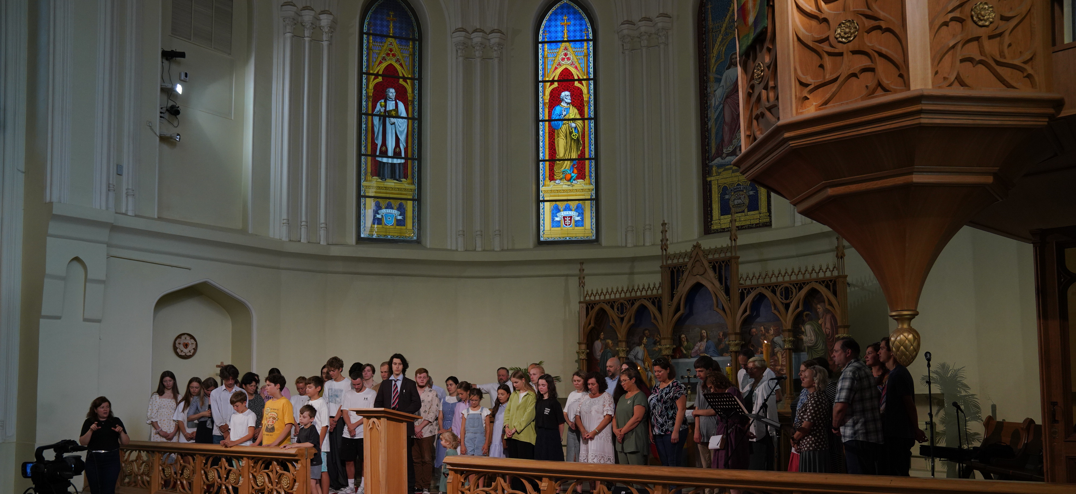

Slide 3
АДМИНИСТРАТИВНЫЕ ДЕЛА
Выбрали Александра Красноперова и Виктора Иванова старейшинами. Для Александра это первый срок, а для Виктора уже второй.
Выбрали Ирину Красноперову диакониссой.
Добавили исповедания грехов и нопоминание о прощении в литургию богослужений.
Создали механизм отслеживания в электронных таблицах для создания и оптимизации процессов с новыми контактами, классами, собеседованиями с новыми членами и так далее. Также ввели персональный ответ по электронной почте для каждой заполненной формы.

Slide 4
АДМИНИСТРАТИВНЫЕ ДЕЛА
Создали новое служение для молодых парней «Дружина Московской Библейской церкви» – ребята оказывают помощь по воскресеньям различным церковным служениям: чаепитие, слайды, книги, техника, порядок, и многое другое, с чем дружина нам помогает.
Объединили команду сбора пожертвований с Дружиной, чтобы увеличить ротацию людей в служении по воскресеньям.
Переехали в новое помещение «Горница».
Сделали ремонт в Горнице своими силами.

Slide 5
АДМИНИСТРАТИВНЫЕ ДЕЛА
Переехали чайным служением в Подалтарный зал, где теперь закреплено постоянное время за нами.
Реформировали техническую команду, разделив ее на «Звуковиков» и «Дружину». Филипп Чевелёв принял на себя координацию этого служения.
Добавили публикацию церковного календаря на месяц вперед в Телеграм канале и других социальных сетях, чтобы события были известны заранее.

Slide 6
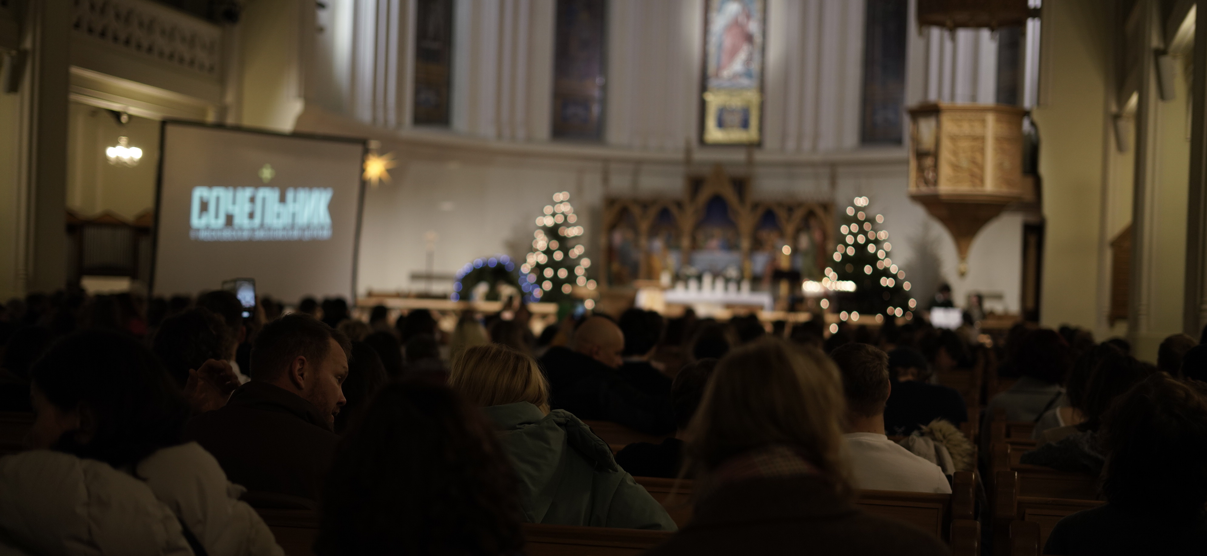

Slide 7
ОБЩЕЦЕРКОВНЫЕ МЕРОПРИЯТИЯ
Провели служение в Пепельную среду во второй раз.
Провели служение в Чистый четверг во второй раз.
Провели службу «Литургия теней». Было 133 присутствующих.
Провели пасхальное богослужение, на которое пришли 138 человек.
Провели церковный выезд с участием 67 взрослых и 20 детей.
Провели особое богослужение в «Сочельник», на котором было 333 человека.
Провели 4 собрания членов церкви.
Крестили 6 человек.
Приняли 23 новых членов.

Slide 8
ПРОСЛАВЛЕНИЕ
Духовное развитие музыкальной команды: к репетициям и индивидуальным встречам добавлены духовные встречи всех.
Музыкальная команда под руководством Евгения Шандо взяла на себя третье воскресенье месяца. Эта же команда полностью провела поклонение на конференции «Всех Святых».
Привлекли органистку (Елену Медведеву) к исполнению музыкальной прелюдии, чтобы люди готовили свои сердца к богослужению.
Вовлекли 4 новых музыкантов.

Slide 9
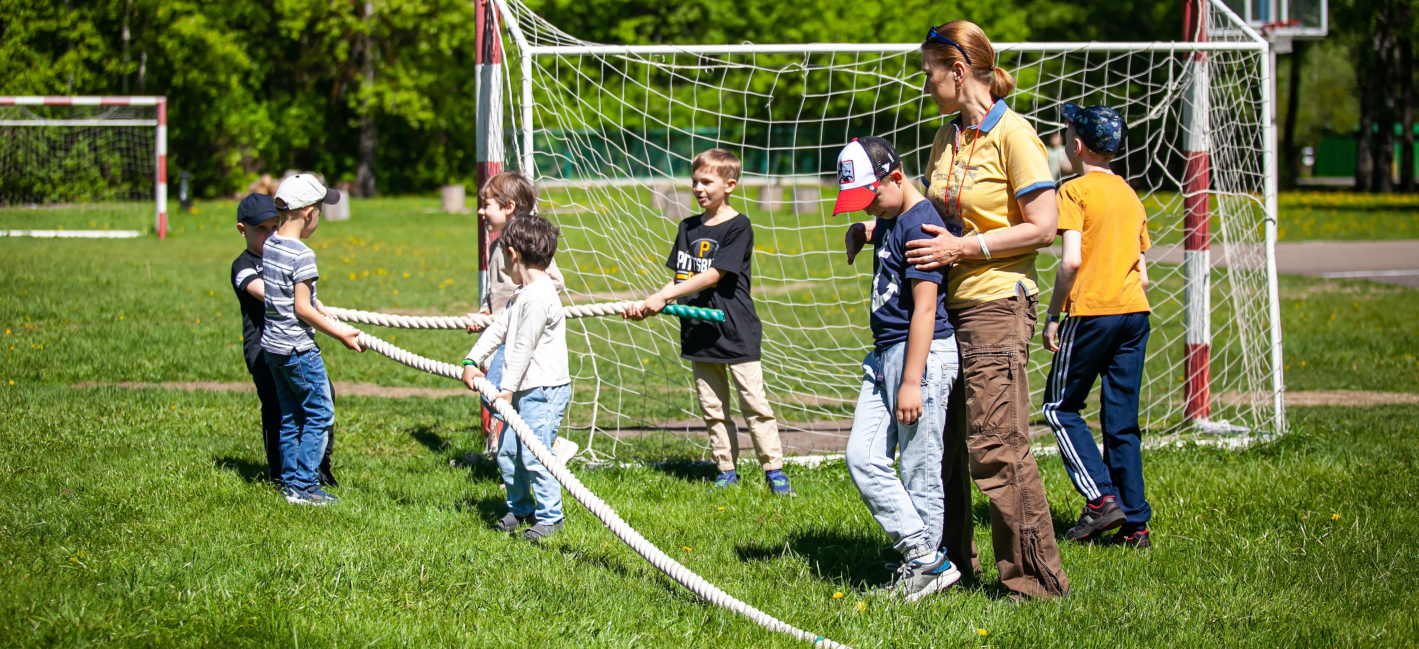

Slide 10
ДЕТСКОЕ СЛУЖЕНИЕ
Провели детский лагерь «С места событий» с 61 отдыхающим и 23 подростками Dream Team.
Организовали подростковую группу Воскресной школы для детей 11-13 лет.
Выбрали план изучения Библии для подростковой группы «Полет над Библией».
Приняли в команду Воскресной Школы 7 новых преподавателей.
Провели пикник детского служения и послелагерную встречу.
Провели Пасхальный седер во время Пасхи.
Провели обучение преподавателей младшей группы по курсу Godly Play

Slide 11
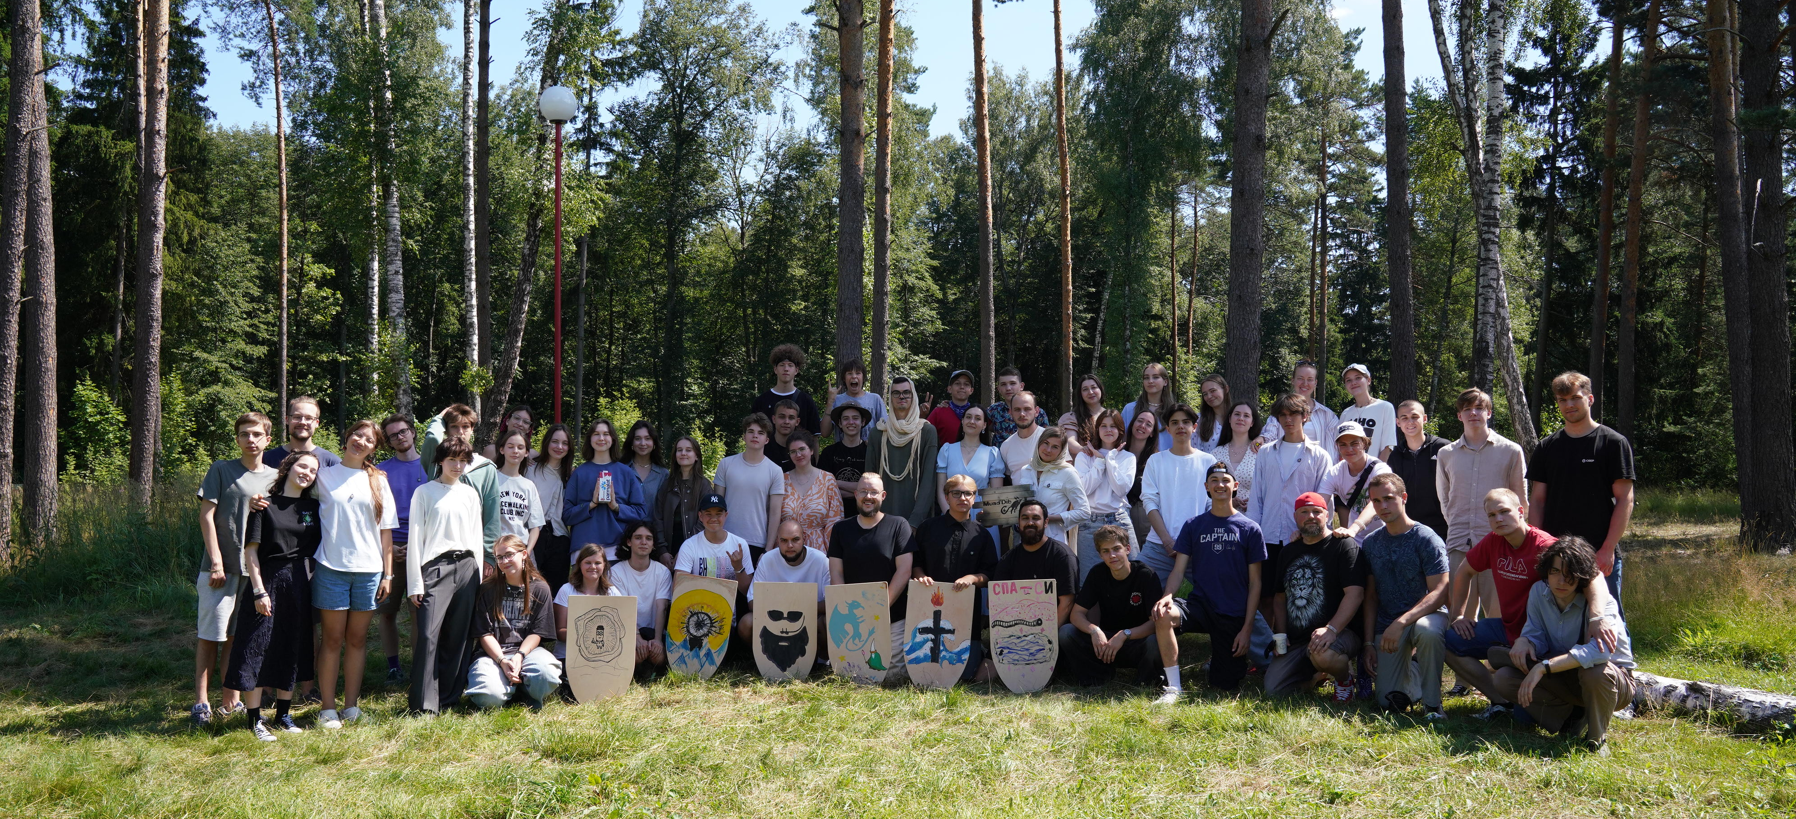

Slide 12
МОЛОДЕЖНЫЕ СЛУЖЕНИЯ 180°
Провели зимний молодежный выезд в январе, на который приехало 53 участника.
Провели однодневный выезд / тренинг-ретрит для лидеров 180°.
Нашли новое интересное место для ретритов.
Провели 3-ю Миссионерскую поездку в Казань в июне группой 16 человек.
Достигли большего сплочения и нового уровня организации команды .
Провели молодежный летний выезд в июле, в котором приняло участие 53 человека.
С апреля по сентябрь появилось до 10 новых прихожан в молодежном служении, некоторые стали посещать, начиная с приглашения на летний выезд.

Slide 13
МОЛОДЕЖНЫЕ СЛУЖЕНИЯ 180°
Провели вторую конференцию «Всех Святых» примерно на 66 участников и вечер хвалы на примерно 90 участников. Тема — «Только благодать».
Проводили большие встречи 180°. Теперь решено проводить реже, приурочивая к календарным событиям.
Еженедельно проводили воскресные встречи 180°.
Каждые два месяца проводили молитвенные собрания 180°.
Проводили культурные и развлекательные мероприятия: посещение музеев, арт-фестиваль, открыли сбор средств для служения через продажи на барахолке на постоянной основе.
Помогали в других служениях, в том числе детскому служению, в поиске волонтеров подростков и молодых юношей 18+ для детского выезда.

Slide 14
МОЛОДЕЖНЫЕ СЛУЖЕНИЯ 180°
Провели несколько акций сбора средств для различных целей.
Увеличили количество воскресных групп до трех – младше 18 лет, с 18 до 24 лет, и от 25 до 29 лет.
Провели организационную встречу лидерской команды для нового сезона, собрали команду из 9 координаторов и 30 служителей / волонтеров.
Приютили ~10 ребят из других городов во время наших крупных мероприятий.
Молодежь из 6 городов присоединилась к нам на наших крупных мероприятиях.

Slide 15
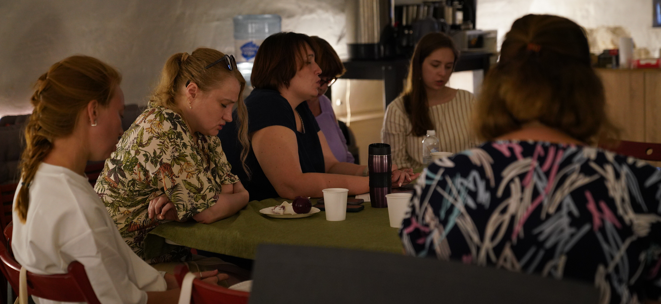

Slide 16
ЖЕНСКОЕ СЛУЖЕНИЕ
Женщины стали более открытыми и свободно делятся молитвенными просьбами.
Появилась постоянная группа женщин, которая не пропускает молитвенные собрания.
Много ответов на молитвы.
«Марафон благодарностей». Некоторые женщины стали вести дневник благодарности ежедневно.
Посвящение на месяц служить друг другу молитвой.

Slide 17
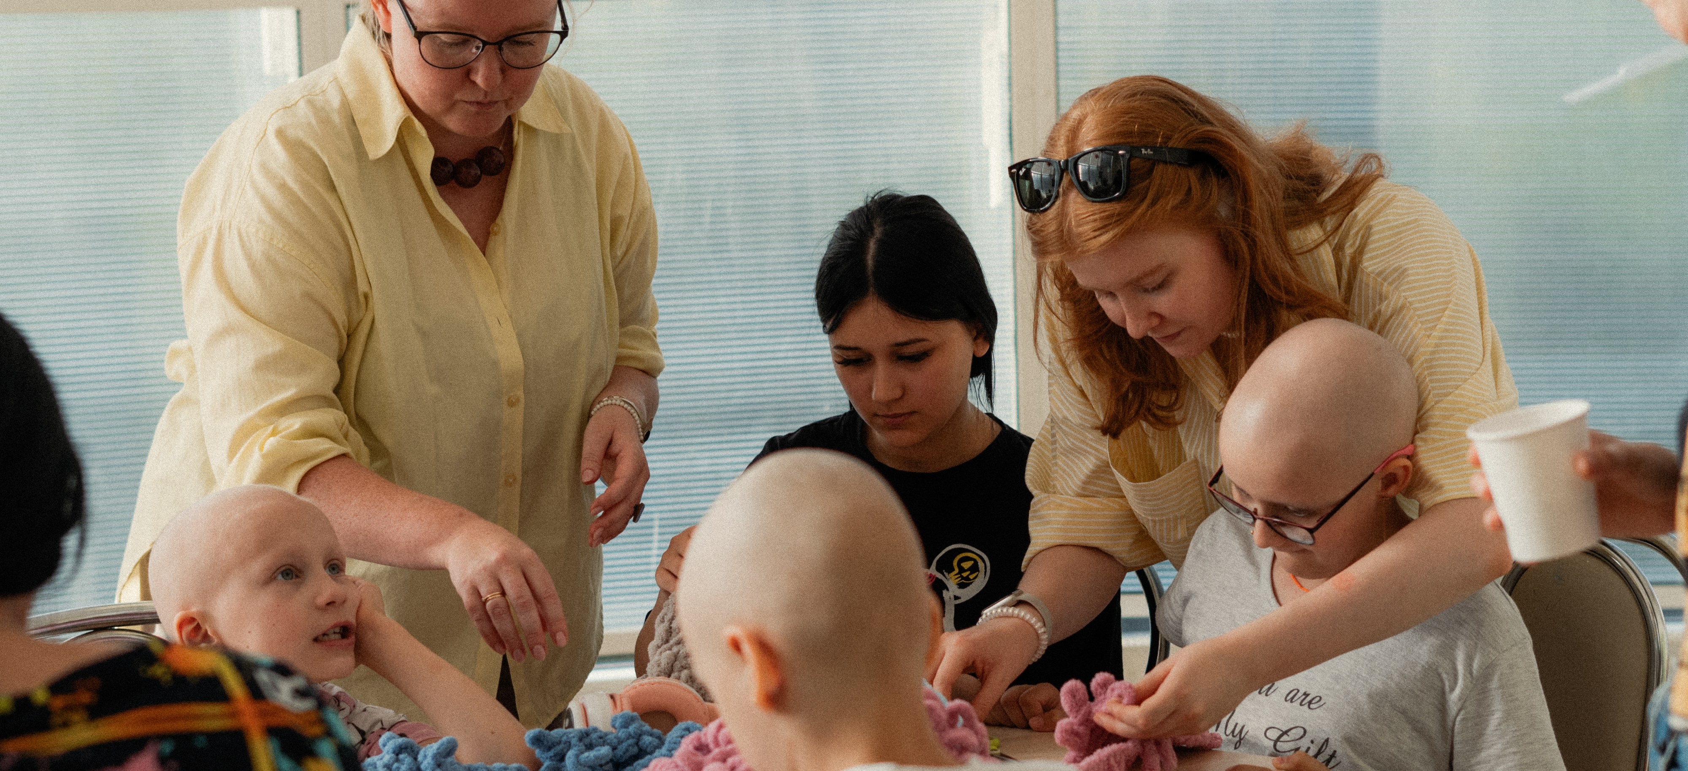

Slide 18
СОЦИАЛЬНОЕ СЛУЖЕНИЕ «ГЛУБЖЕ СЛОВ»
Больница
Провели 8 праздников в онкологических отделениях детской больницы.
Провели два Больших праздника на всю больницу: для 80 детей и их родителей.
Команда выросла до 36 людей, из них 10 человек неверующие, коллеги и друзья.
Собрали за год 85 000 рублей нужды служения.

Slide 19
СОЦИАЛЬНОЕ СЛУЖЕНИЕ «ГЛУБЖЕ СЛОВ»
Дом престарелых
10 раз команда служения посетила дом престарелых.
Собрали 25 подарков для бабушек и дедушек и 10 подарков для персонала.
Собрали за год 78 000 рублей на помощь.

Slide 21
СОЦИАЛЬНОЕ СЛУЖЕНИЕ «ГЛУБЖЕ СЛОВ»
Беженцы
Большой пасхальный сбор. Зайдействали всю церковь в сборе,также присоединились лютеранская община Евагелическо-лютеранского собора Святых Петра и Павла, а также церковь Рождества Христова и компания Digniori Arts. Собрали и упаковали силами молодежи и другими ребятами 120 гуманитарных наборов и несколько коробок помощи.
Собрали средства и оказали помощь беженцам из Курской области
Приняли Владимира Иванова в качестве нашего миссионера на Донбассе и оказали ему финансовую помощь в его поездках.
За год собрали 464 000 рублей на помощь.

Slide 22
СОЦИАЛЬНОЕ СЛУЖЕНИЕ «ГЛУБЖЕ СЛОВ»
День Благотворительности
В этом году было больше тех, кто взял на себя целые блоки в проведении дня благотворительности, прошло все слаженно.
Комитет Милосердия
Разработали политику служения милосердия.
Начали работу, действуем согласно памятке, все стало понятно и прозрачно.
Выделена помощь двум ребятам, разобрали кейсы вместе.
Благословили людей, у которых умер кто-то из родственников.
Распределили 76 500 рублей нуждающимся.
Итого 703 500 рублей на помощь социальным cлужениям и служению милосердия.

Slide 23
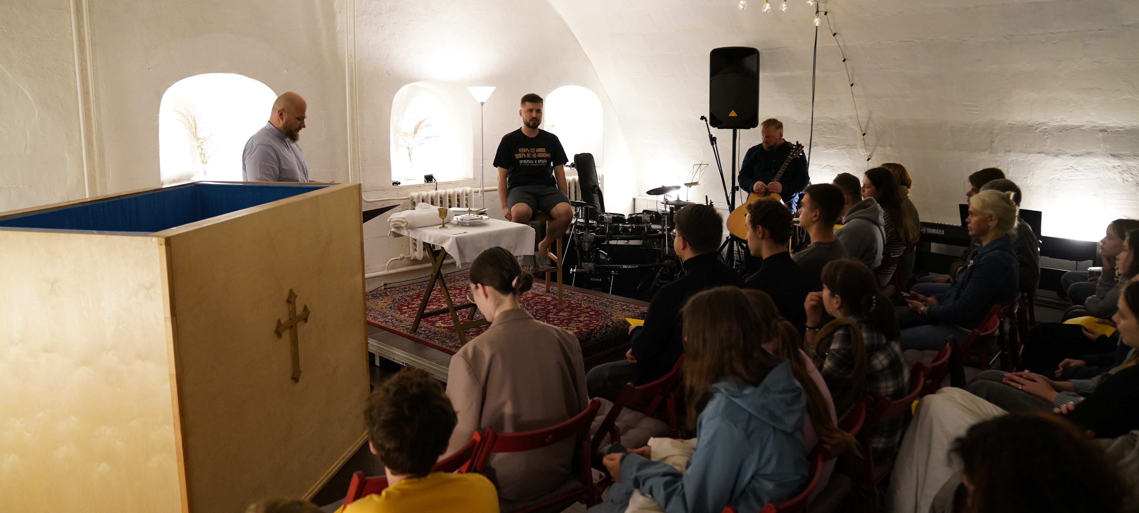

Slide 24
ДРУГОЕ
Провели консультации трём семейным парам.
Обвенчали две семейные пары.

Slide 25
СПАСИБО ВАМ БОЛЬШОЕ ЗА ВАШЕ СЛУЖЕНИЕ В ЭТОМ ГОДУ!
ЗА ТО, КАК ВЫ НА ПРАКТИКЕ ЯВЛЯЛИ,
ЧТО ЗНАЧИТ БЫТЬ «СОЛЬЮ ЗЕМЛИ» И «СВЕТОМ МИРУ»!

